Slide 1
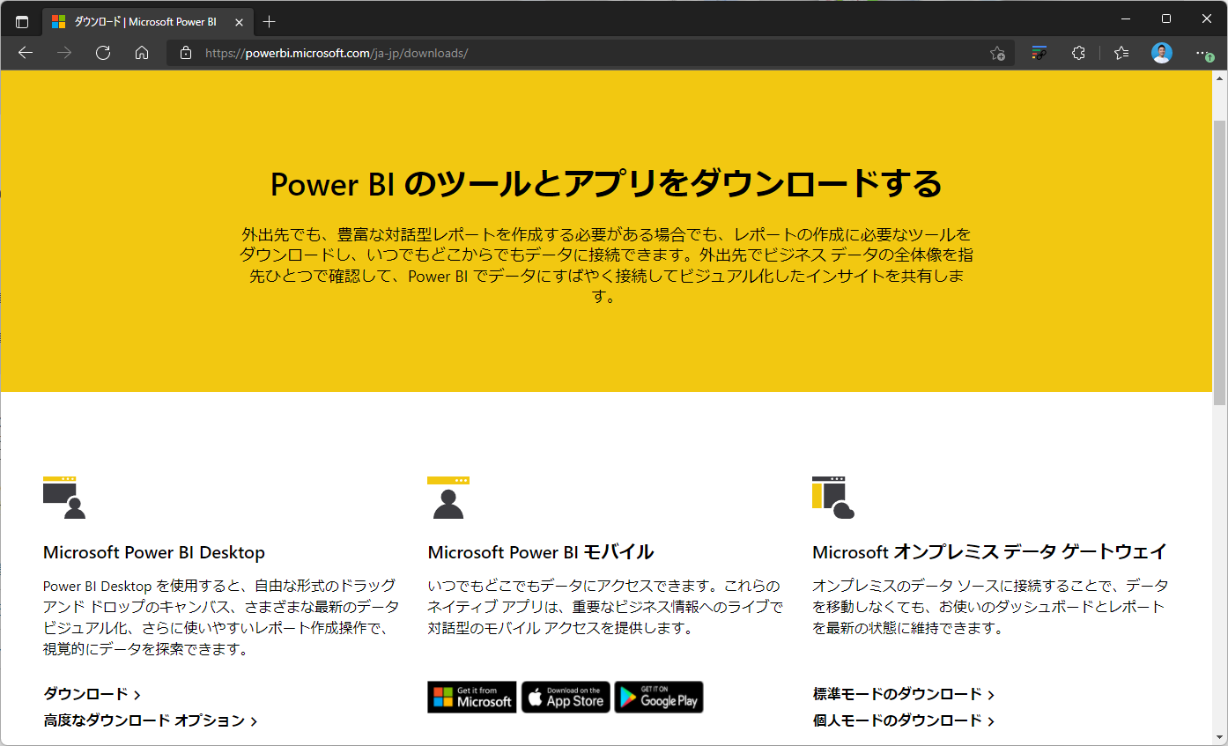

Slide 2
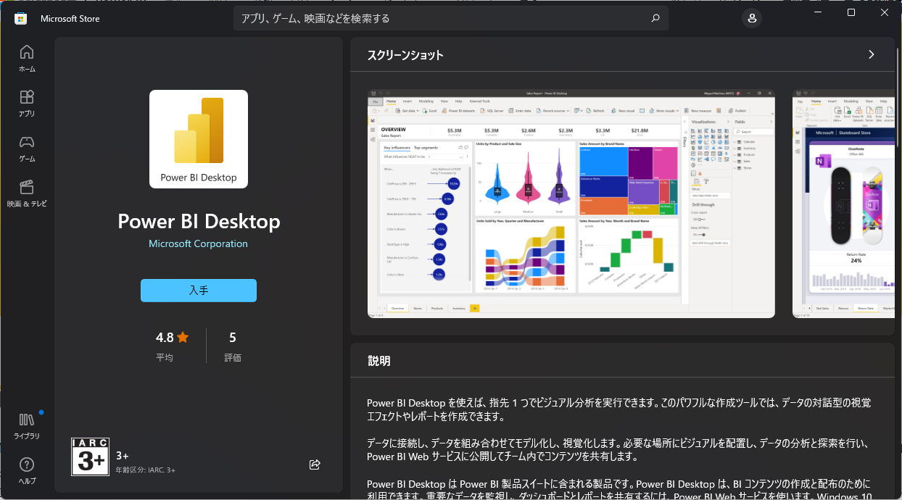

Slide 3
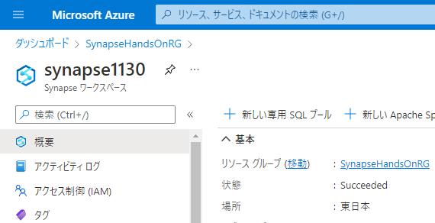

Slide 4
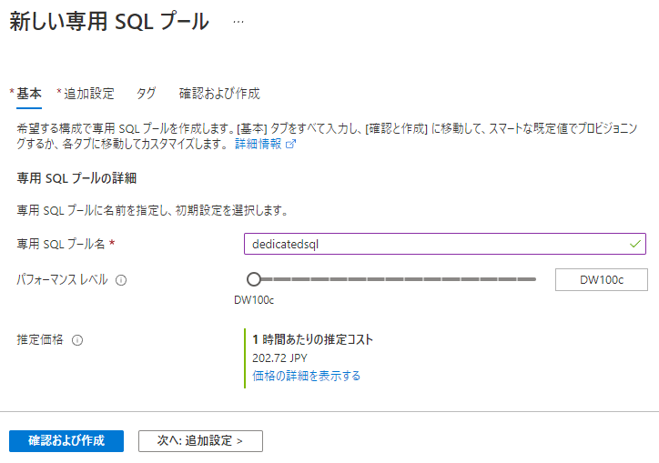

Slide 5
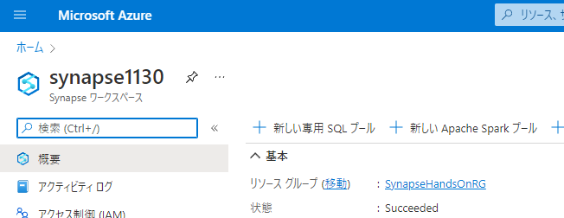

Slide 6
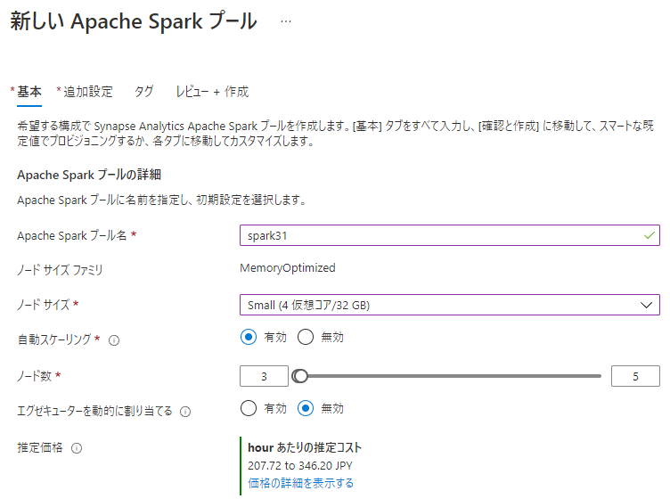

Slide 7
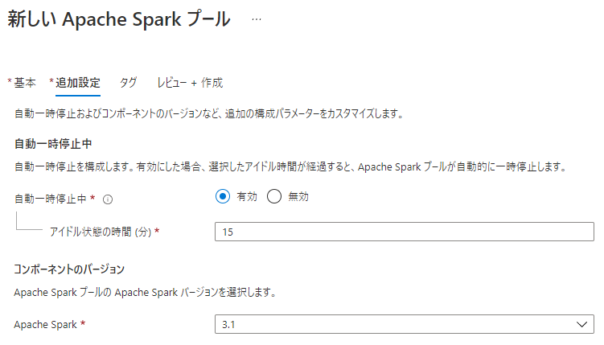

Slide 8
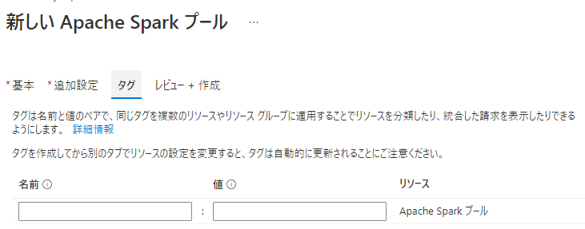

Slide 9
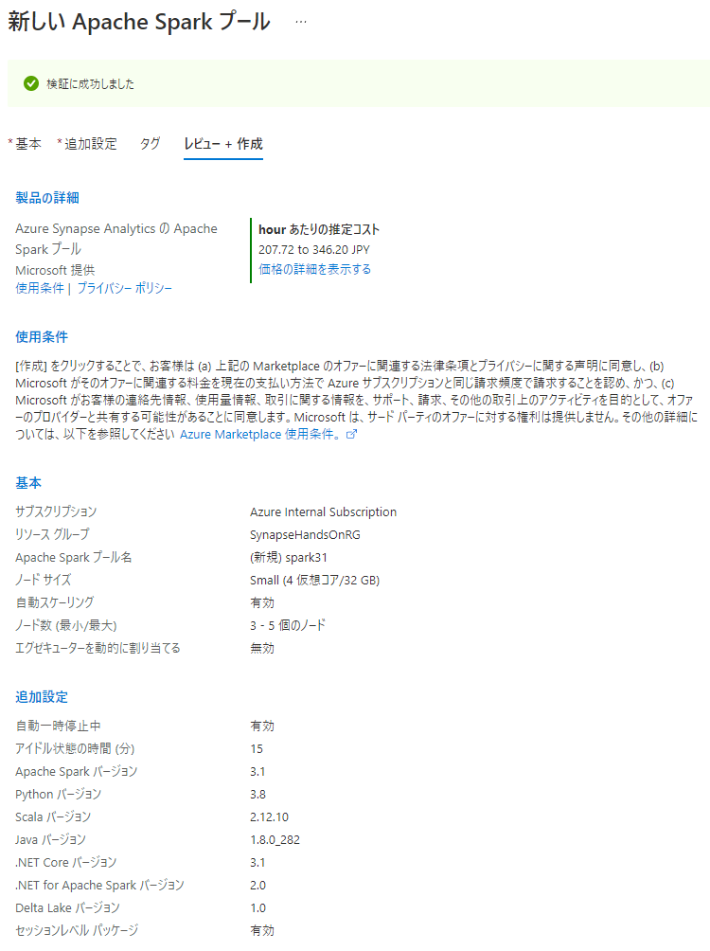

Slide 10
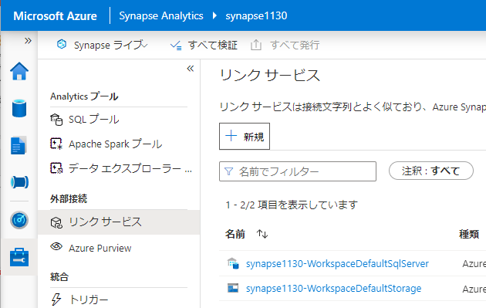

Slide 11
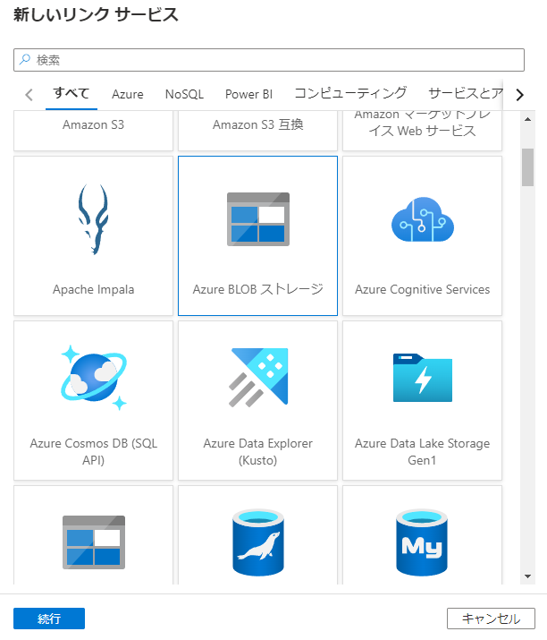

Slide 12
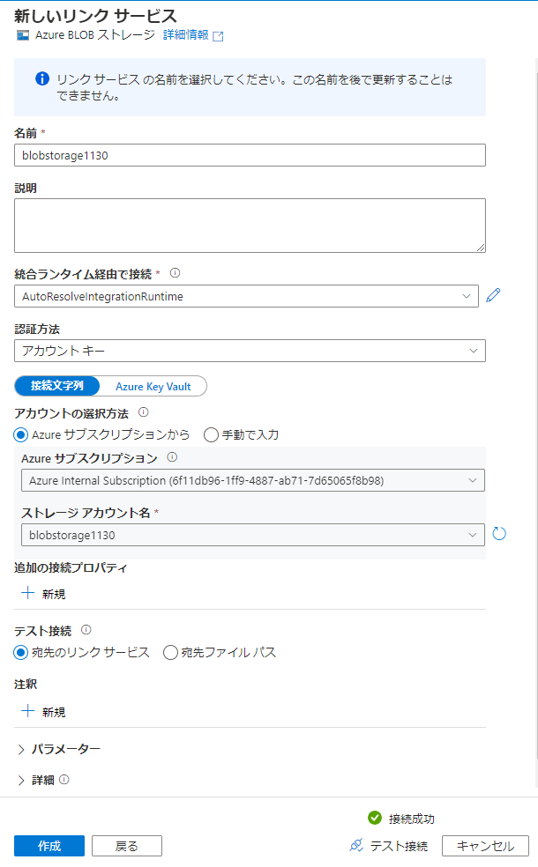

Slide 14
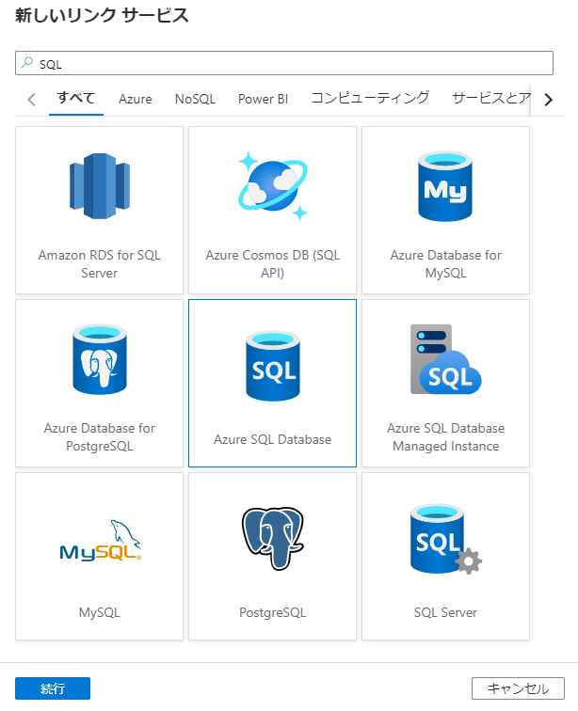

Slide 15
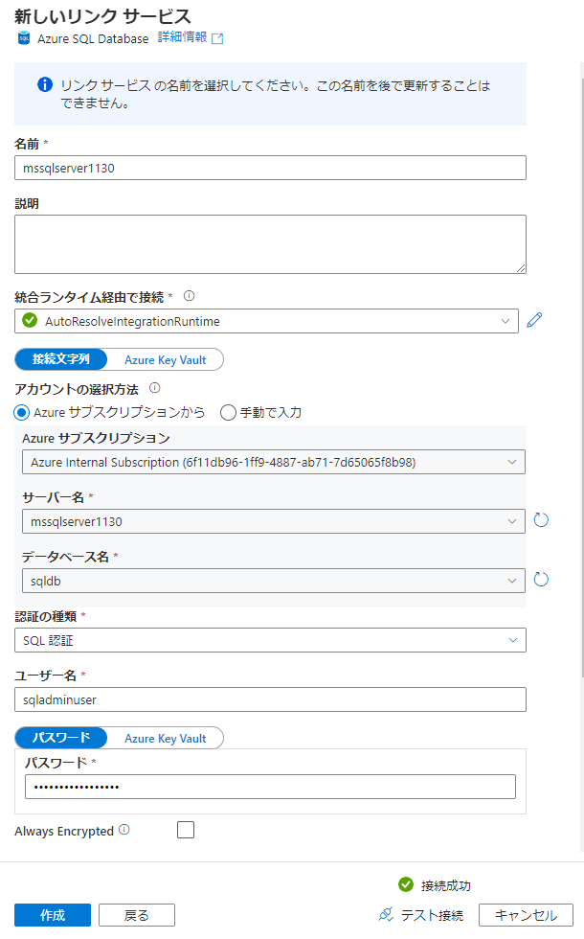

Slide 16
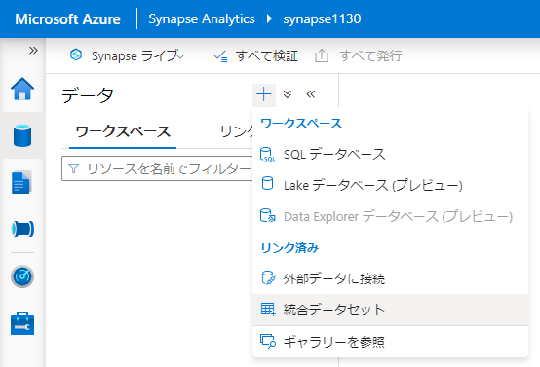

Slide 17
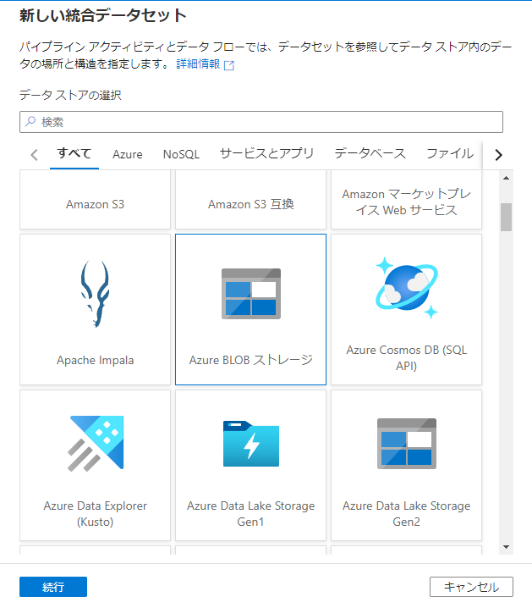

Slide 18
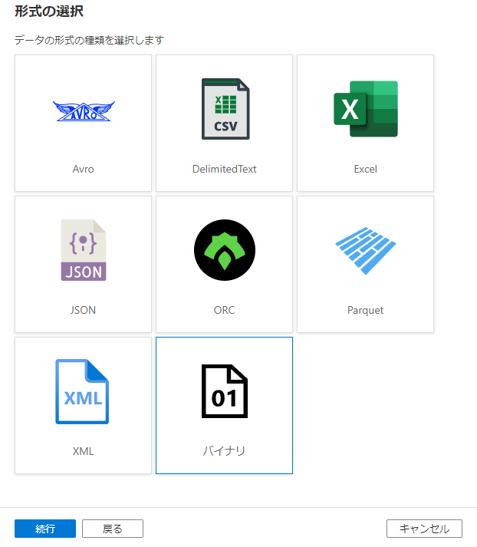

Slide 19
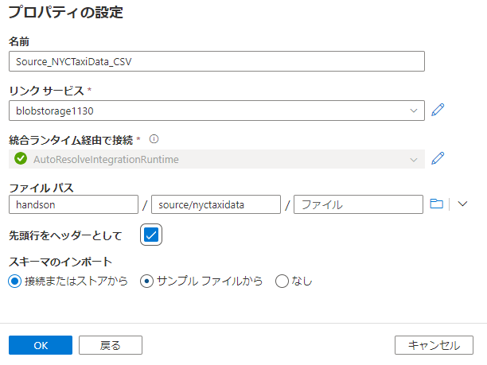

Slide 21
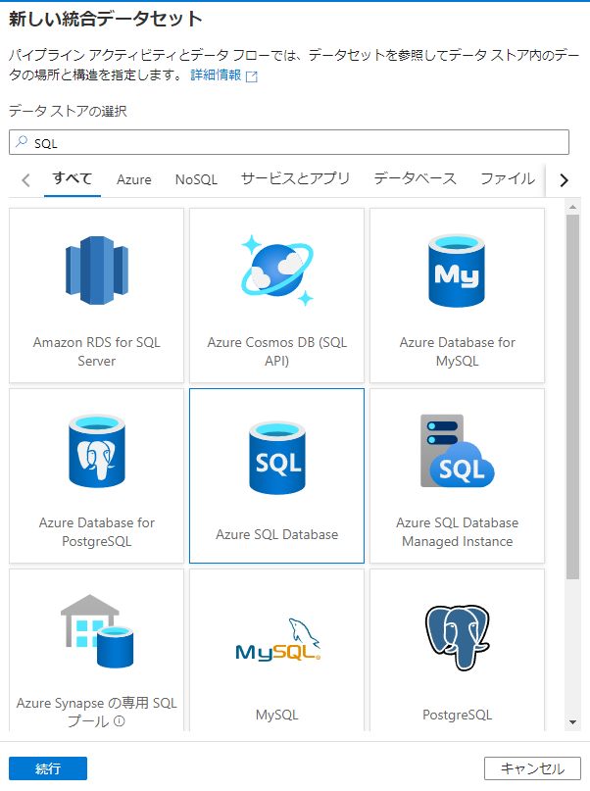

Slide 22
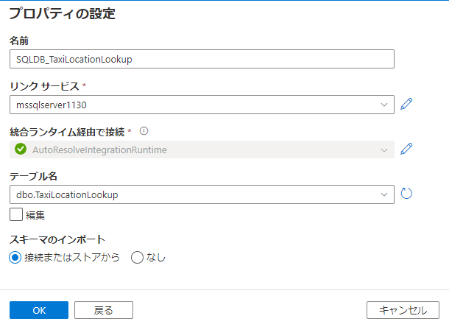

Slide 23
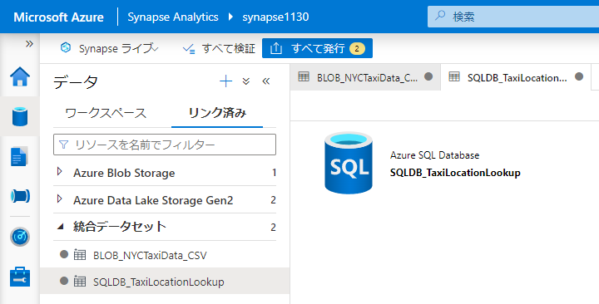

Slide 24
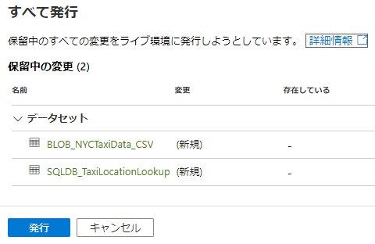

Slide 25
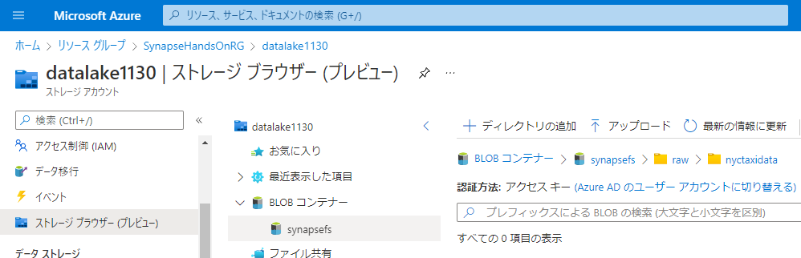

Slide 26
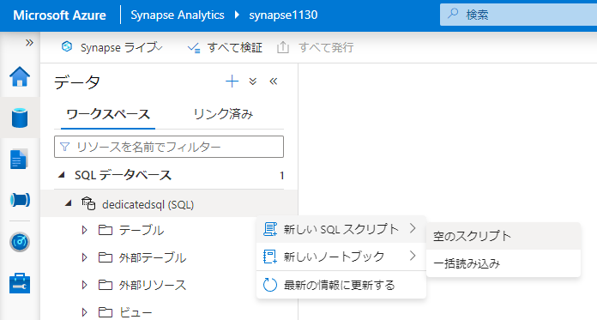
右クリック

Slide 27
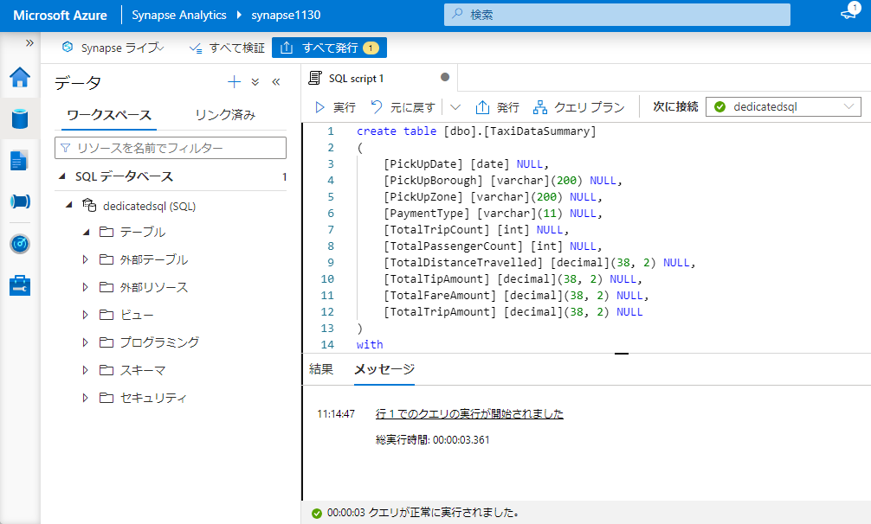

Slide 29
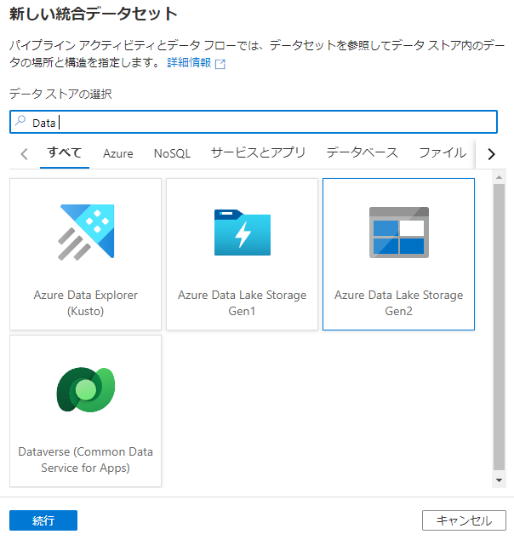

Slide 30
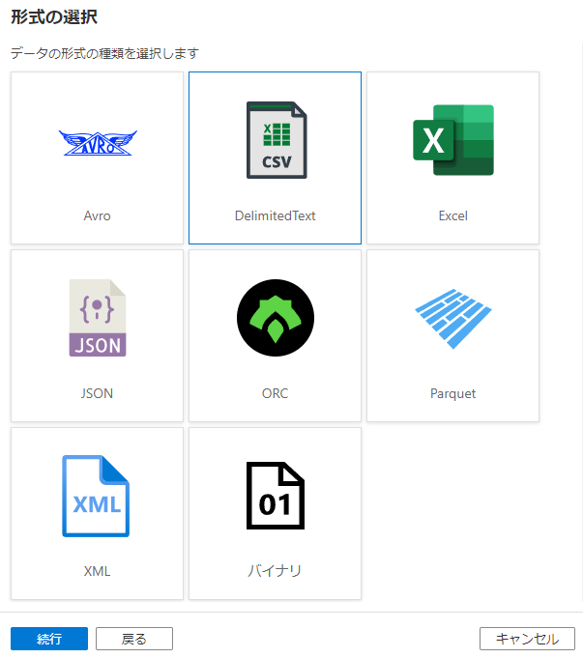

Slide 31
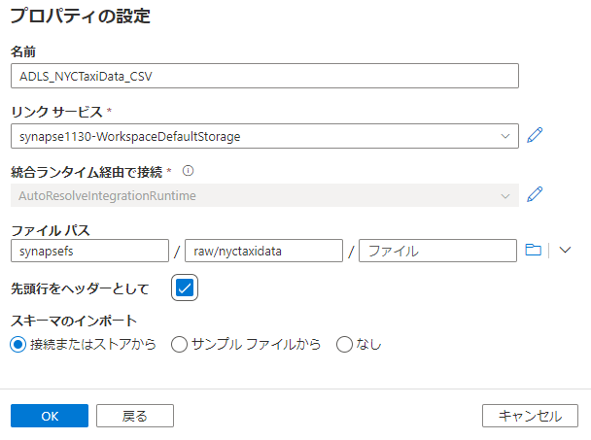

Slide 33
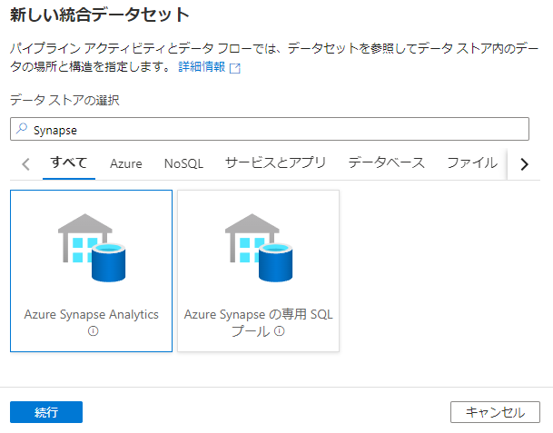

Slide 34
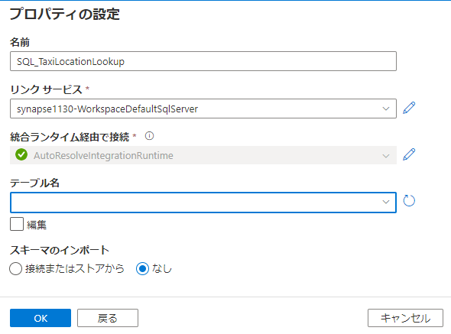

Slide 35
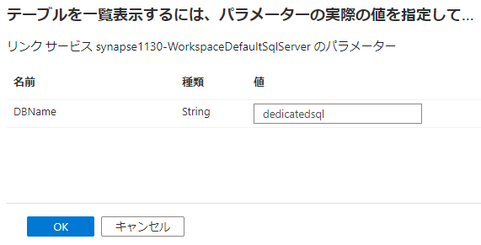

Slide 36
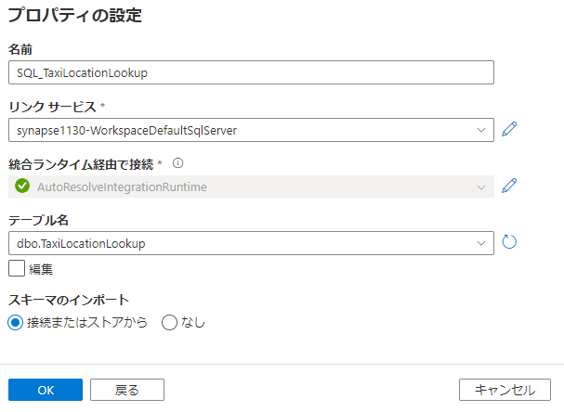

Slide 37
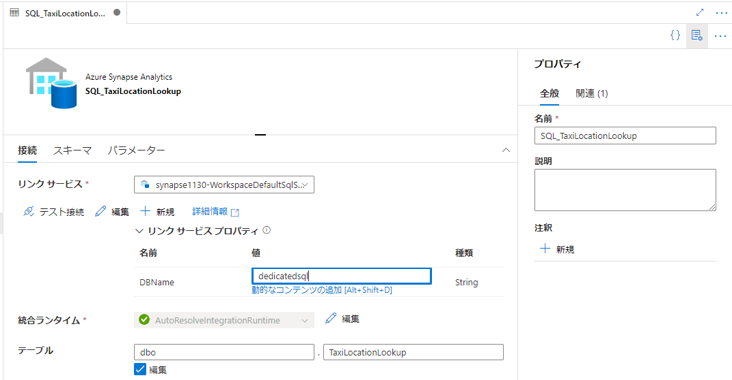

Slide 38
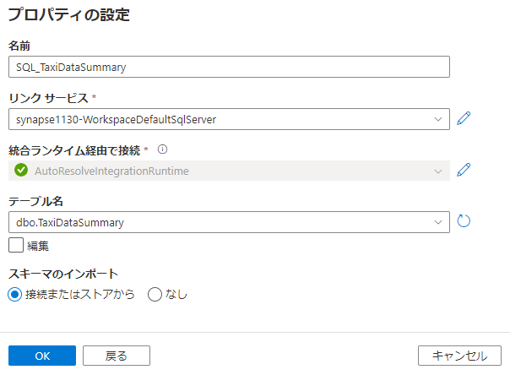

Slide 39
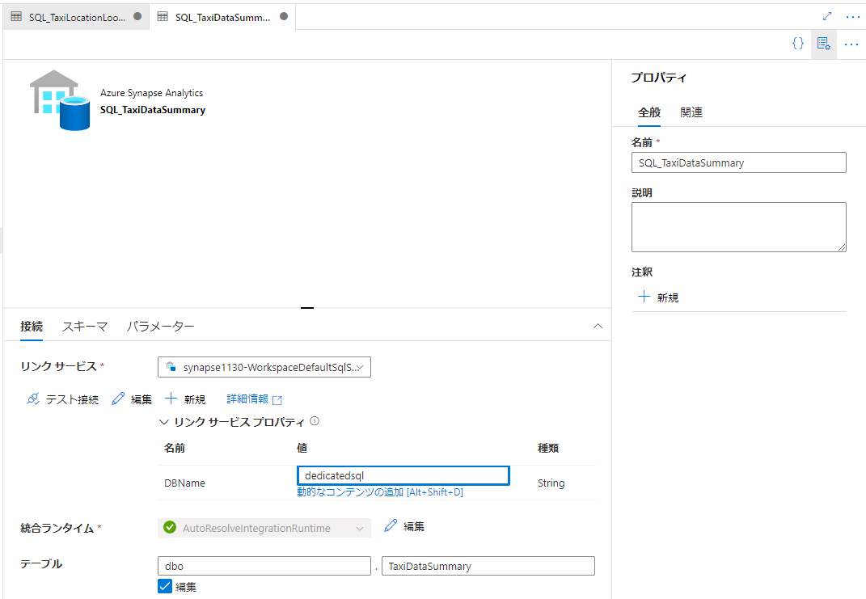

Slide 40
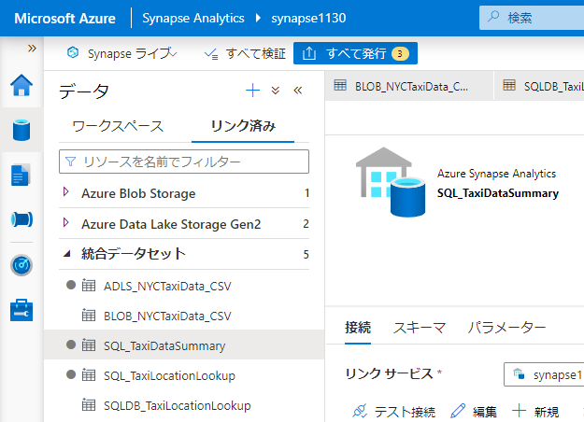

Slide 41
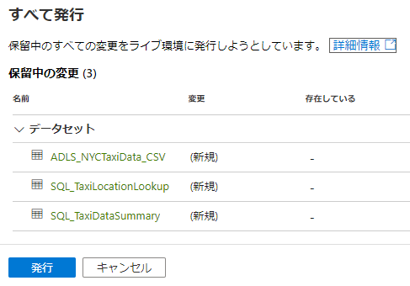

Slide 42
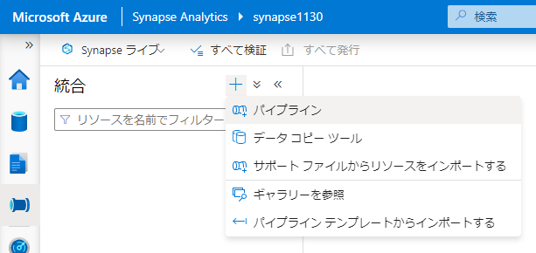

Slide 43
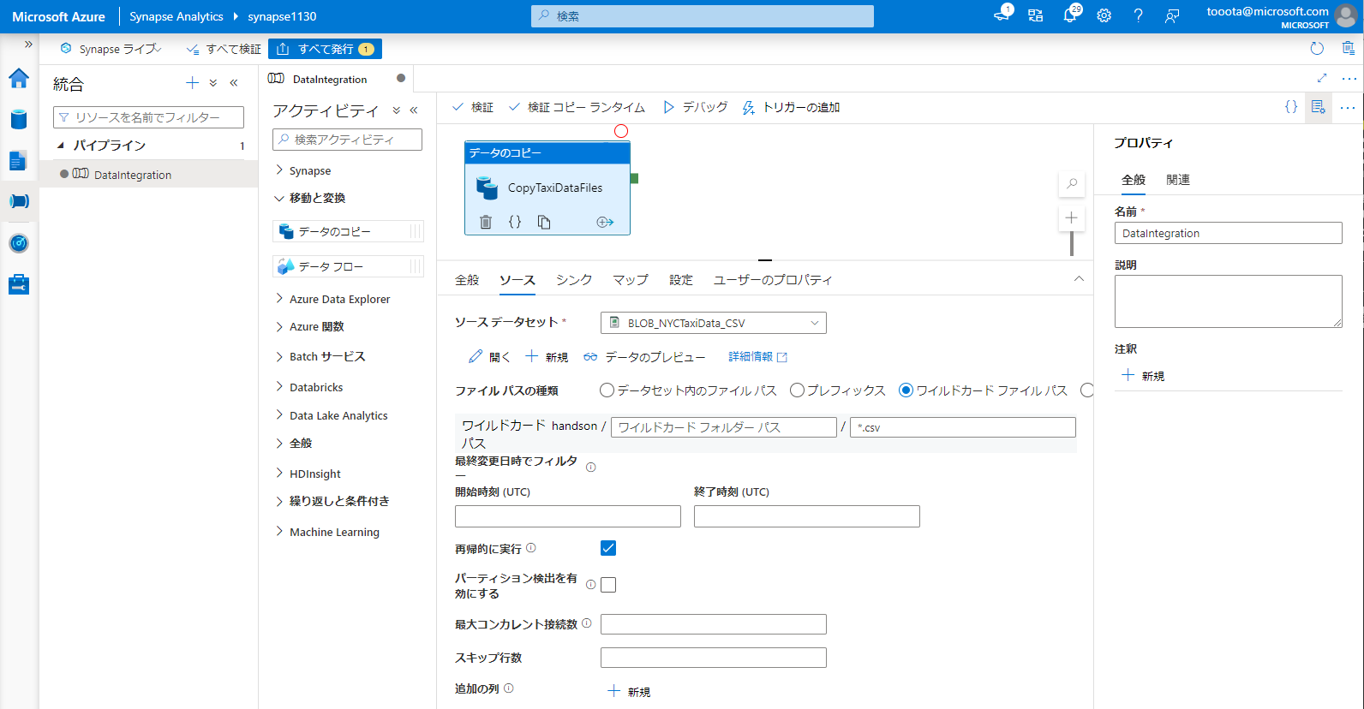
ドラッグ&ドロップ

Slide 44
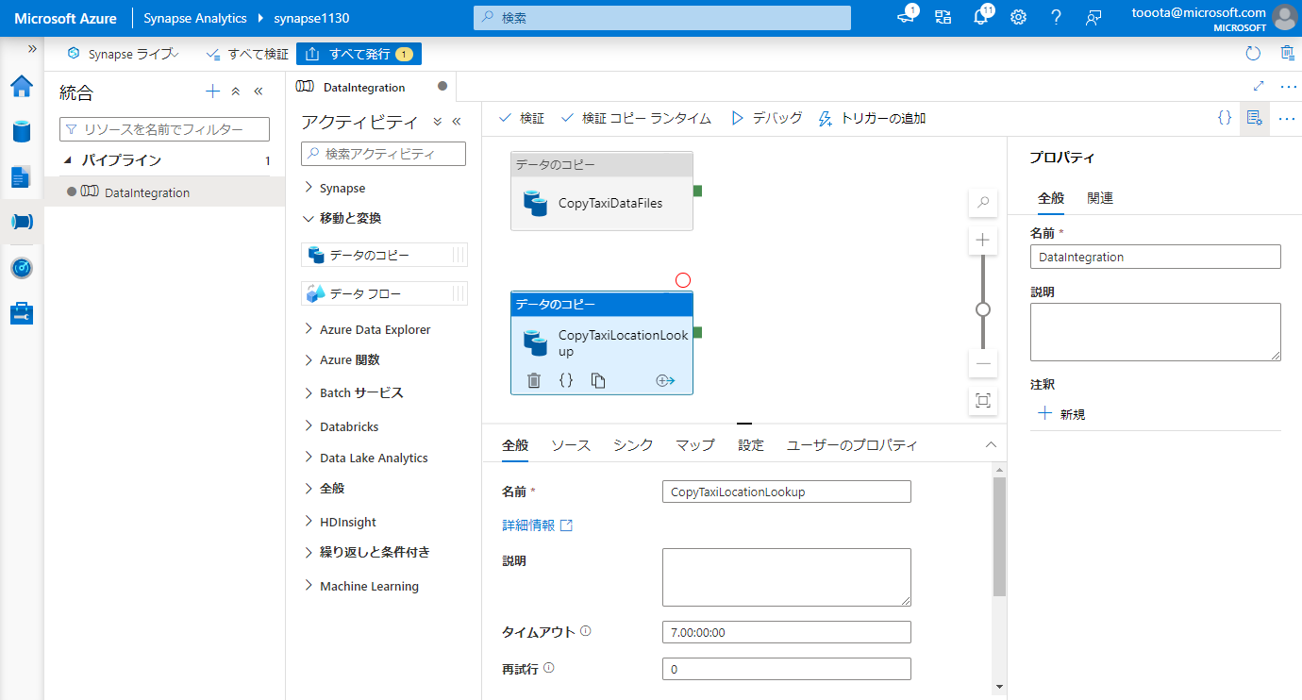
ドラッグ&ドロップ

Slide 45
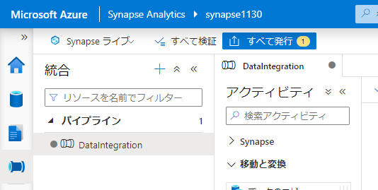

Slide 46
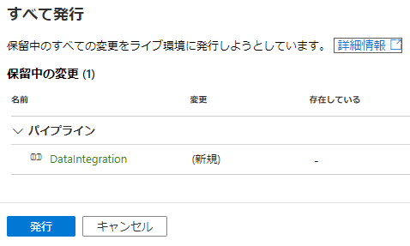

Slide 47
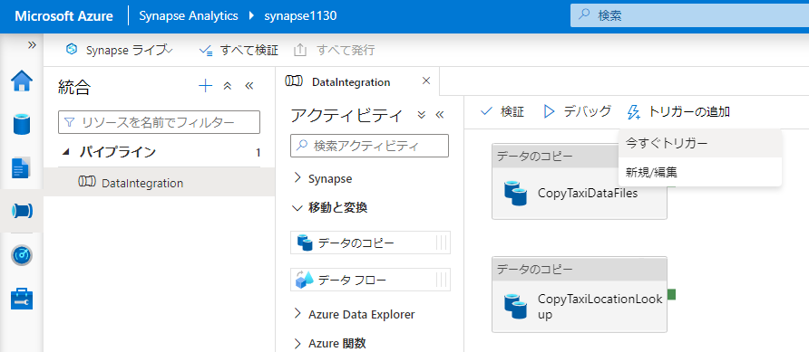
5-2-2-1

Slide 48
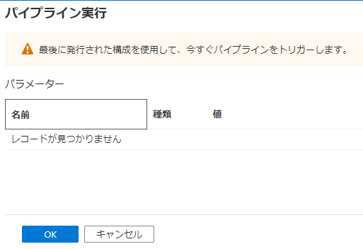
5-2-2-1

Slide 49
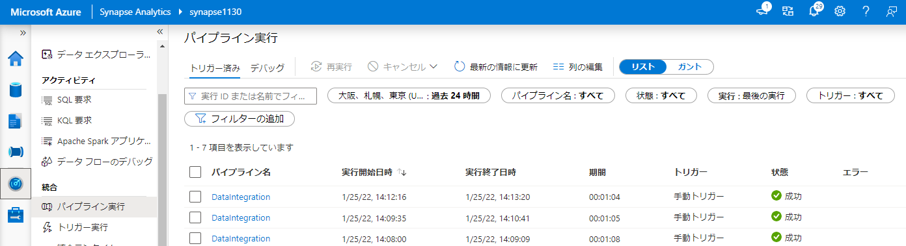
5-2-2-2

Slide 50
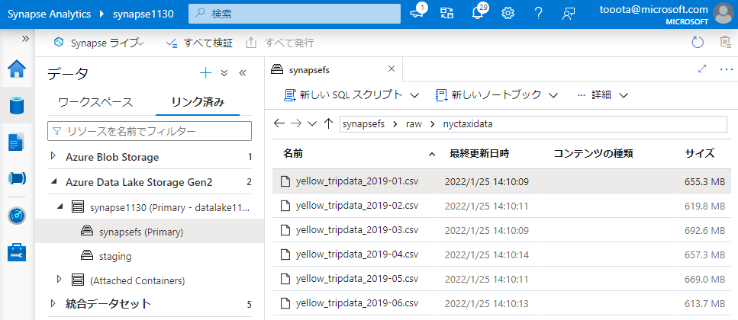
5-2-2-2

Slide 51
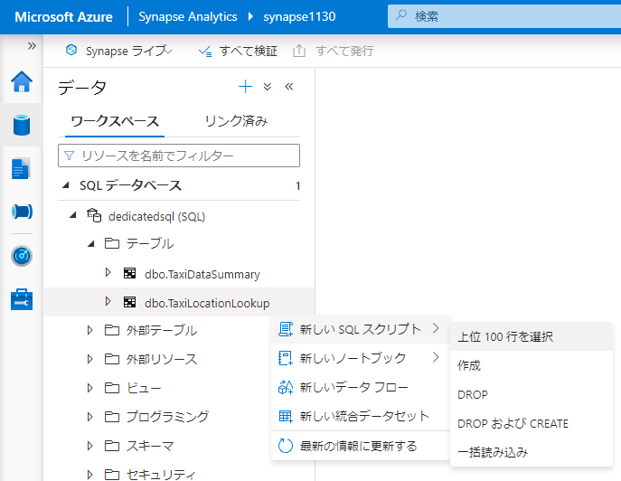
5-2-2-2
右クリック

Slide 52
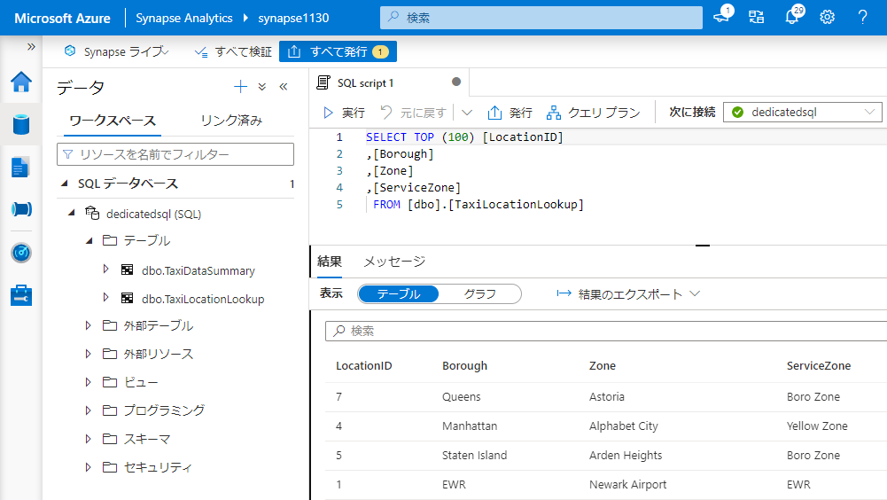
5-2-2-2

Slide 53
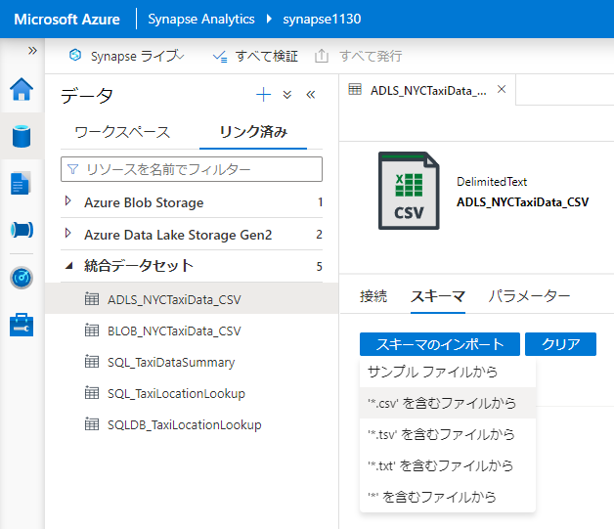
5-3-1-1

Slide 54
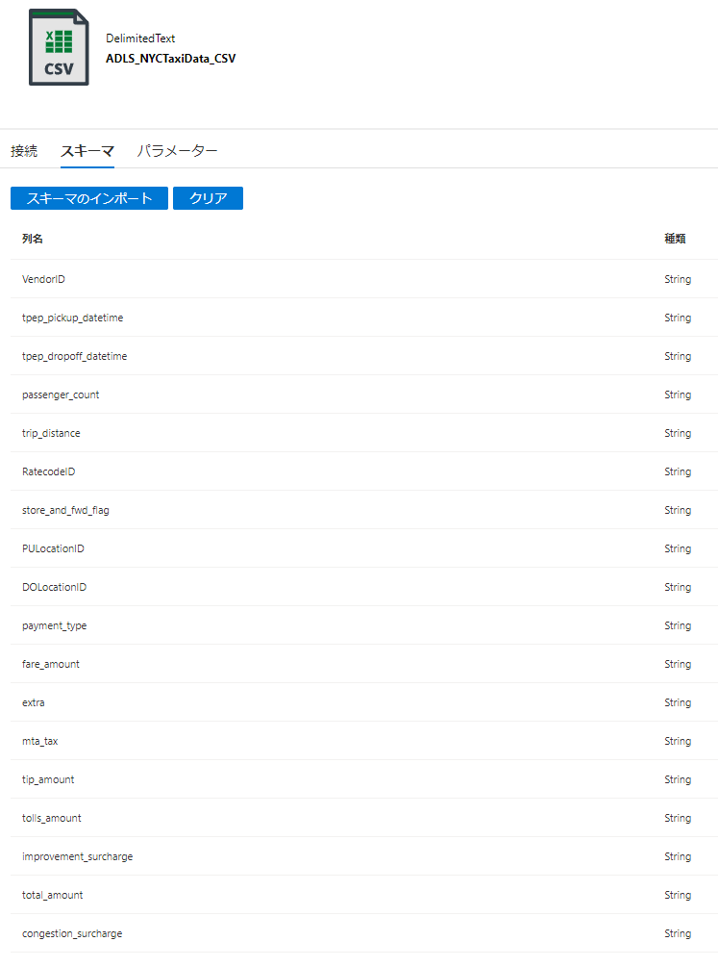
5-3-1-1

Slide 55

5-3-1-2

Slide 56

5-3-1-2

Slide 57

5-3-1-2

Slide 58

5-3-1-2

Slide 59

5-3-1-2

Slide 60

5-3-1-2

Slide 61

5-3-1-2

Slide 62

5-3-1-2

Slide 63

5-3-1-2

Slide 64

5-3-1-2

Slide 65

5-3-1-2

Slide 66

5-3-1-2
Column Name | Expression
PickUpDate | toDate(tpep_pickup_datetime,'yyyy-MM-dd')
PickUpLocationID | toInteger(PULocationID)
PassengerCount | toInteger(passenger_count)
DistanceTravelled | toDecimal(trip_distance)
TipAmount | toDecimal(tip_amount)
FareAmount | toDecimal(fare_amount)
TotalAmount | toDecimal(total_amount)

Slide 67

5-3-1-2

Slide 68

5-3-1-2

Slide 69

5-3-1-2
- Join Settings > Output stream name: JoinPickUpLocation - Join Settings > Left stream: TransformColumns - Join Settings > Right stream: TaxiLocationLookup - Join Settings > Join type: Inner - Join Settings > Join conditions > Left: PickUpLocationID - Join Settings > Join conditions > Right: LocationID

Slide 70

5-3-1-2

Slide 71

5-3-1-2
PickUpDate
PaymentType
Borough
Zone

Slide 72

5-3-1-2
Column Name | Expression
TotalTripCount | count()
TotalPassengerCount | sum(PassengerCount)
TotalDistanceTravelled | sum(DistanceTravelled)
TotalTipAmount | sum(TipAmount)
TotalFareAmount | sum(FareAmount)
TotalTripAmount | sum(TotalAmount)

Slide 73

5-3-1-2

Slide 74

5-3-1-2
Borough to PickUpBorough
Zone to PickUpZone

Slide 75

5-3-1-2

Slide 76

5-3-1-2

Slide 77

5-3-1-2

Slide 78

5-3-1-2

Slide 79

5-3-2-1
ドラッグ&ドロップ

Slide 80

5-3-2-2

Slide 81


5-3-2-3

Slide 82

5-3-2-4

Slide 83

5-3-2-4

Slide 84

5-3-2-5

Slide 85

5-3-2-6

Slide 86

5-3-2-6
右クリック

Slide 87

5-3-2-6

Slide 88


Slide 89


Slide 90


Slide 91


Slide 92


Slide 93


Slide 94


Slide 95


Slide 96



Power BI 環境
Synapse Studio からリンクする際にはワークスペースが必要
Power BI Service にログインしてもらいワークスペースを作成してもらう
ライセンスない場合は「無料で試す」から手続きしてもらう

Slide 97


Slide 98


Slide 99


Slide 100




Slide 101


Slide 102





Slide 103


Slide 104


ゲストアカウントをSynapse管理者として登録する方法
IAM追加
StudioからSynapse管理者として登録

Slide 106


Slide 107


Slide 108


Slide 109


Slide 110


Slide 111



